Slide 1
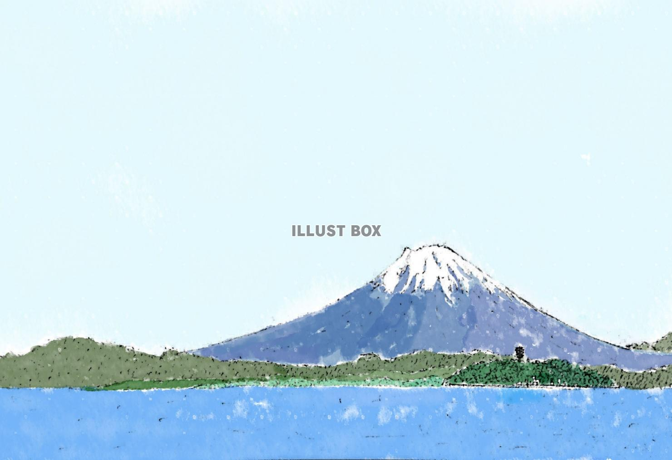
じゃぱカル Japanese cultureをつむぐ
～りんりん日記～

